Slide 1

DentiSoftware: Diseño e implementación de un software para el manejo de datos en OdontoMedical
Proyecto formativo
Ficha No. 2900615
Integrantes:
Paula Cubillos
Manuel Galindo
Carlos Álvarez
Carol Vargas

Slide 2
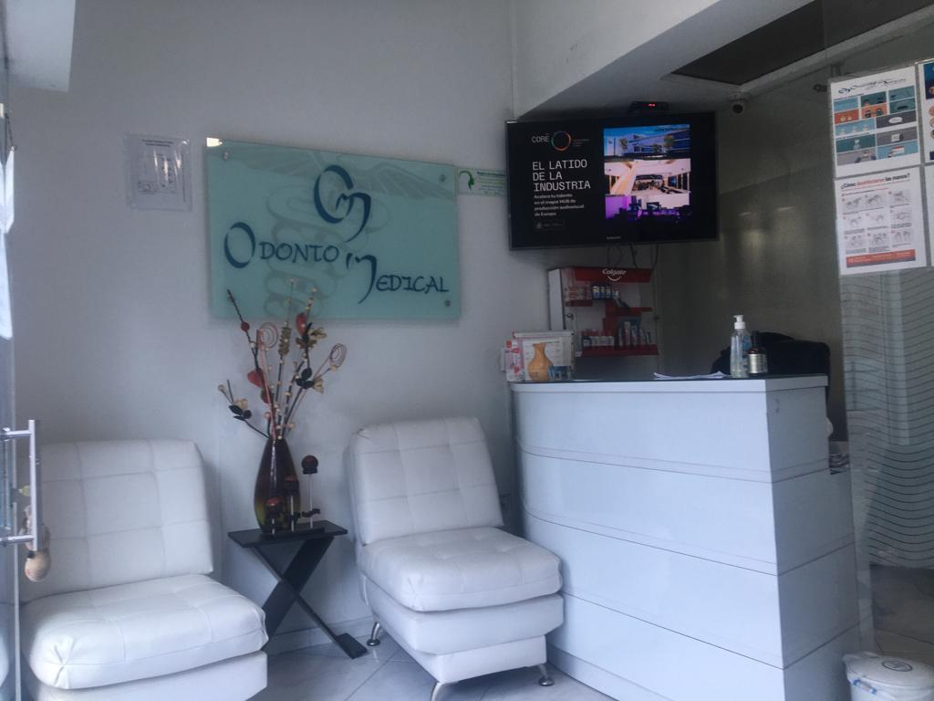
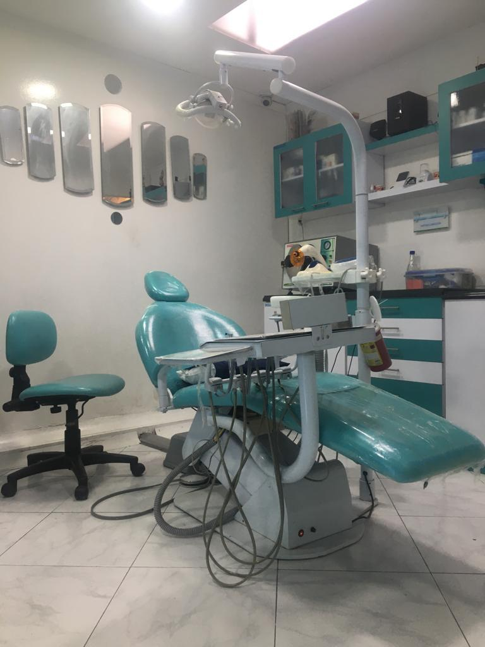
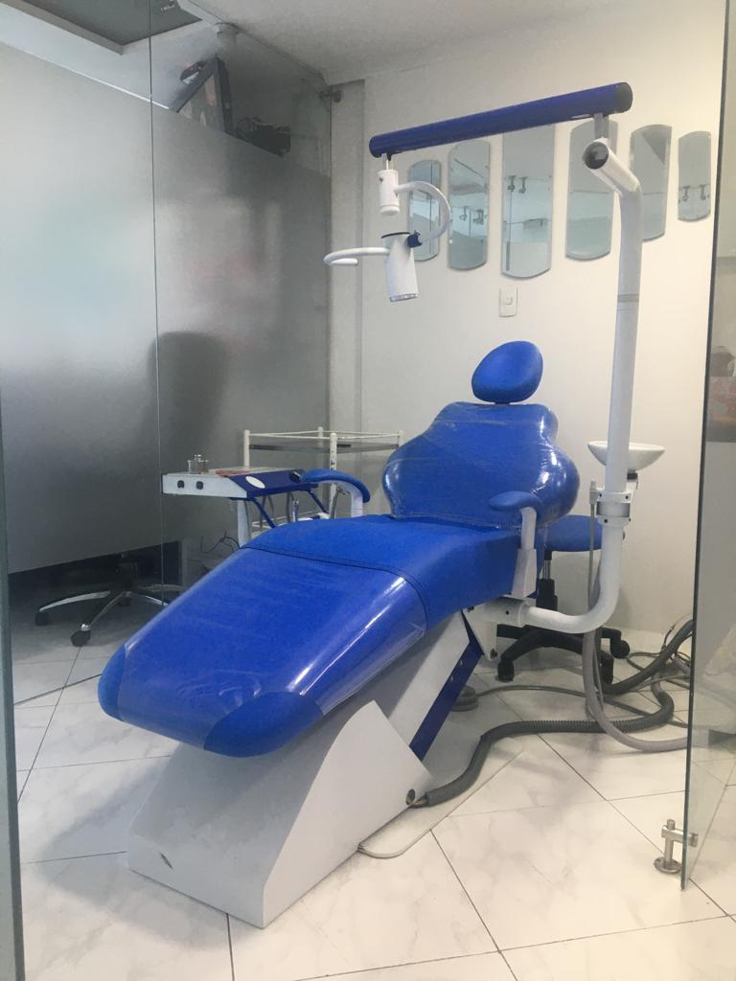
OdontoMedical
Carrera 75 No. 25c-34 LOCAL 3, Modelia, Bogotá Tel: 313 4833332
La Clínica Odontológica OdontoMedical emerge en el año 2012 por la Doctora Yamile Guzmán Betancourt. Su visión pionera se centra en ofrecer servicios especializados en Periodoncia e Implantología, destacando por su compromiso con la calidad y la atención personalizada en el cuidado bucodental.

Slide 3
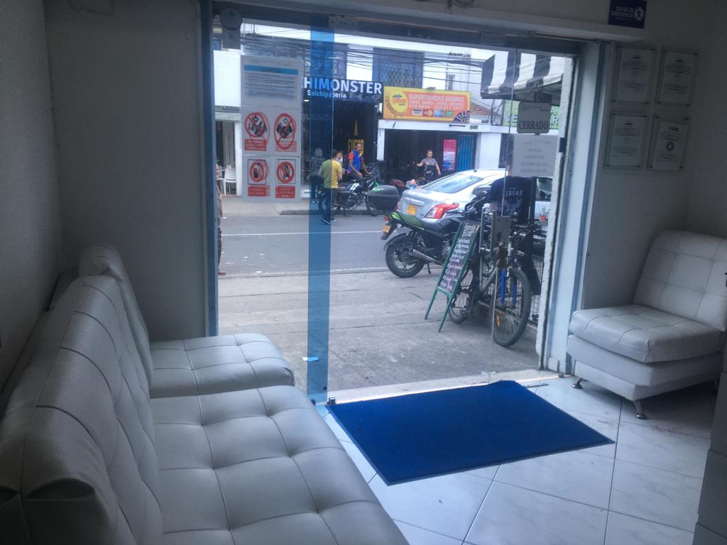
MISION Y VISION.
Visión: Odontomedical es ser líder en odontología, ofreciendo servicios de alta calidad y atención personalizada respaldada por tecnología innovadora, buscando destacar como un centro de excelencia reconocido mundialmente por nuestro compromiso con la salud bucal y el bienestar de los pacientes.
Misión:
En Odontomedical, nos dedicamos a ofrecer una atención odontológica integral, basada en las necesidades únicas de cada paciente y en los más recientes avances científicos..

Slide 4

Sistema de Expediente clínico electrónico y agendamiento de citas
Objetivo general:
Diseño e implementación de un software para optimizar la gestión clínica y mejorar el agendamiento de citas.

Slide 5
Objetivos específicos
Desarrollar un sistema con gestión de datos: Permitirá a la clínica almacenar, organizar y acceder eficientemente a los historiales clínicos de los pacientes, garantizando la confidencialidad y seguridad de la información.
Implementación de funciones para la creación, actualización y consulta de historiales: Se optimizan los procesos de registro para la información por parte del personal medico y administrativo.
Diseño de una interfaz intuitiva y amigable: Permitirá que los usuarios del software incluyendo a los médicos, asistentes y el personal administrativo. Pueda acceder fácilmente a los datos relevantes, realizar búsquedas avanzadas y generar informes personalizados según la necesidad de la clínica.

Slide 6
Planteamiento del problema
En OdontoMedical, el manejo de expedientes en formato escrito dificulta el acceso al historial de pacientes, aumenta el riesgo de pérdida o daño, limita el acceso y almacenamiento, y puede afectar la legibilidad y precisión de los registros clínicos. También, al no tener un sistema de agendamiento se dificulta la coordinación eficiente de las citas, esto quiere decir que puede haber errores al agendar las citas por medio telefónico, ya que todo se maneja por escrito en hojas
Posible solución:
Implementar un sistema digitalizado para optimizar el tiempo de búsqueda y procesamiento de datos

Slide 7
Pregunta problema
¿Cómo se puede con las nuevas tecnologías ayudar a mejorar la eficiencia, precisión en registros clínicos y Agendamiento de citas en la clínica OdontoMedical?

Slide 8
Alcance
Desarrollar un software para mejorar la gestión de historiales clínicos y tener más eficacia, facilidad a la hora de agendar sus citas, capacitar de forma continua además de garantizar seguridad y privacidad. Solo se hará para el límite de funcionamiento de la única sede que se encuentra en Carrera 75 No. 25c-34 LOCAL 3, Modelia, Bogotá, por políticas del negocio.

Slide 9
Justificación
El proyecto “DentiSoftware” se basa en las necesidades de la clínica, la creación y desarrollo de este sistema de información integral es fundamental para modernizar los procesos en OdontoMedical.

Slide 10
Ventajas
1. Eficiencia en el agendamiento:
Reservas en Línea: Los clientes pueden reservar sus citas de forma fácil por internet, sin tener que llamar por teléfono.
2. Acceso a Datos en Tiempo Real: Le proporcionamos información al momento sobre cuándo hay citas disponibles, cuándo están programadas y si hay cambios en el horario.
3. Ahorro de Tiempo:
Menos Trabajo de Oficina: Automatización de las tareas de papeleo para que el personal tenga una mejor fluidez al momento de lectura y escritura de datos.

